Slide 1


МИНИСТЕРСТВО ТОРГОВЛИ И УСЛУГ РЕСПУБЛИКИ БАШКОРТОСТАН
Финансовая безопасность детей

Slide 2





МИНИСТЕРСТВО ТОРГОВЛИ И УСЛУГ РЕСПУБЛИКИ БАШКОРТОСТАН
Лекции в школах
Памятки,
буклеты и справочники
Повышение уровни финансовой грамотности учащихся общеобразовательных организаций
Олимпиада по финансовой грамотности
Онлайн курсы на портале

Slide 3
Государственная программа Республики Башкортостан
Государственная программа
«О защите прав потребителей в Республике Башкортостан»
утверждена постановлением Правительства Республики Башкортостан
от 24 марта 2017 года № 107
П. 1.1.2 ПЛАНА РЕАЛИЗАЦИИ И ФИНАНСОВОЕ ОБЕСПЕЧЕНИЕ ГОСУДАРСТВЕННОЙ
ПРОГРАММЫ "О ЗАЩИТЕ ПРАВ ПОТРЕБИТЕЛЕЙ В РЕСПУБЛИКЕ БАШКОРТОСТАН"
Разработка, выпуск и распространение печатной продукции (буклетов, памяток, справочников) в области защиты прав потребителей
П. 1.1.5 ПЛАНА РЕАЛИЗАЦИИ И ФИНАНСОВОЕ ОБЕСПЕЧЕНИЕ ГОСУДАРСТВЕННОЙ
ПРОГРАММЫ "О ЗАЩИТЕ ПРАВ ПОТРЕБИТЕЛЕЙ В РЕСПУБЛИКЕ БАШКОРТОСТАН"
Проведение открытых уроков, лекций, факультативных занятий по основам защиты прав потребителей в образовательных организациях и общественных организациях инвалидов

Slide 4
Государственная программа Республики Башкортостан
Государственная программа
«Управление государственными финансами Республики Башкортостан»
утверждена постановлением Правительства Республики Башкортостан
от 30 декабря 2022 года № 736
П. 2.3.5 ПЛАНА РЕАЛИЗАЦИИ И ФИНАНСОВОЕ ОБЕСПЕЧЕНИЕ ГОСУДАРСТВЕННОЙ
ПРОГРАММЫ «УПРАВЛЕНИЕ ГОСУДАРСТВЕННЫМИ ФИНАНСАМИ РЕСПУБЛИКИ БАШКОРТОСТАН"
Организация и проведение мероприятий по защите прав потребителей в сфере оказания финансовых услуг (олимпиады для обучающихся, семинары, курсы для преподавателей общеобразовательных организаций, пенсионеров и иных категорий граждан)

Slide 5
Порядок предоставления субсидий на проведение Олимпиады
Порядок предоставления субсидии
из бюджета Республики Башкортостан некоммерческой организации,
не являющейся государственным (муниципальным) учреждением,
на финансовое обеспечение затрат, связанных с организацией
и проведением мероприятий по защите прав потребителей в сфере
оказания финансовых услуг (олимпиады для обучающихся,
семинаров, курсов для преподавателей общеобразовательных организаций,
пенсионеров и иных категорий граждан), утвержденном постановлением
Правительства Республики Башкортостан от 9 сентября 2022 года № 529

Slide 6
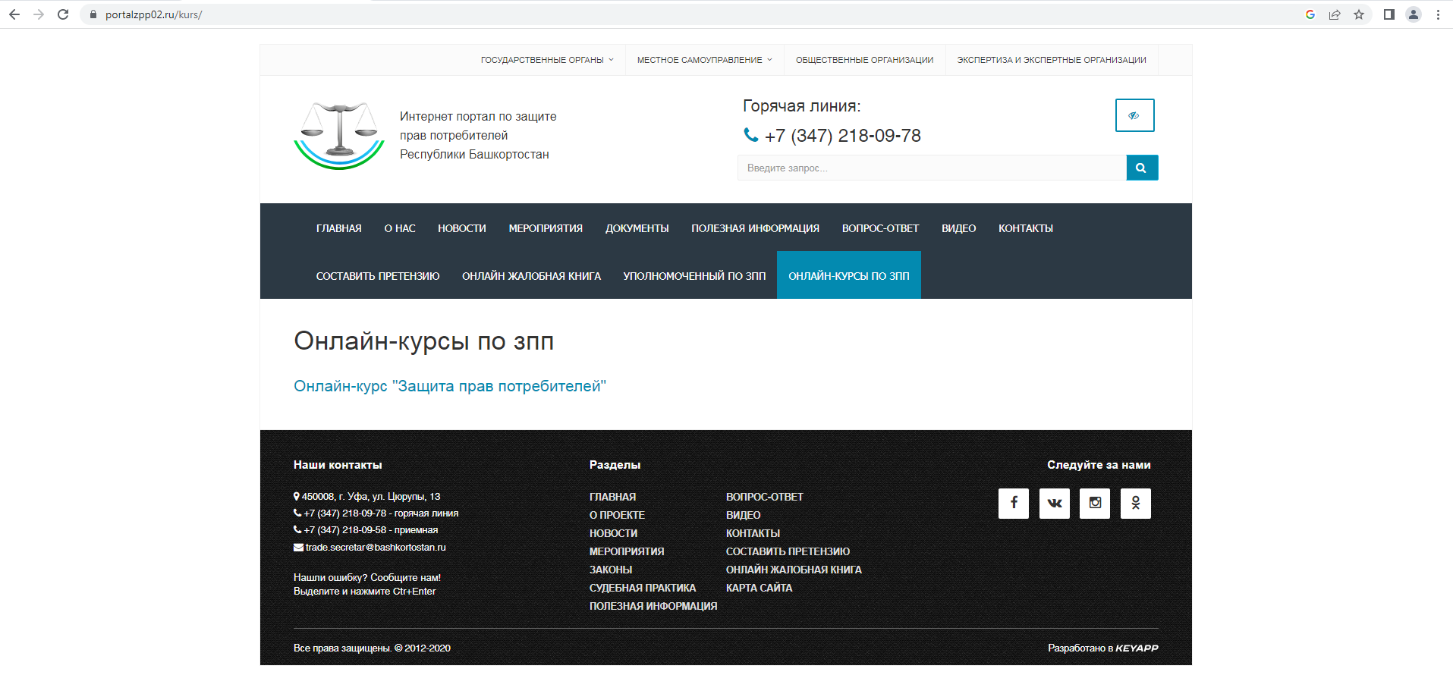
Онлайн-курсы по защите прав потребителей

